Slide 1
Gestión Pública Digital
Programa de Adquisiciones, Almacenes e Inventarios
Empresa:
JJCorp Desarrollo de Sw a la Medida
Presentador:
Juan José Meléndez Rochin

Slide 2
Objetivos
Implementar un Sistema Electrónico de Información para Sistematizar los procesos establecidos en
° Programa anual de adquisiciones, arrendamientos y prestación de servicios.
° Ley de Adquisiciones del GDF.
° Circular 1 bis apartado Adquisiciones.
° Circular 1 bis apartado Almacenes e Inventarios.
Llevar un control de los programas anuales de adquisiciones, arrendamientos, proceso de adquisiciones y control de ingreso de bienes al almacén.
Establecer una relación a largo plazo con la Delegación Milpa Alta, ofreciendo Soluciones que se adapten a sus necesidades.

Slide 3
Objetivos
Crear un sistema de información que facilite la captura y consulta del PAAAS (Programa Anual de Adquisiciones, Arrendamientos y Servicios) por las áreas delegacionales, para el envío de información a Oficialía Mayor DGRMSG.
Crear una herramienta que permita agilizar el proceso de adquisición de bienes y servicios para la operación anual en una entidad pública delegacional, permitiendo conocer el estado preciso que guarda cada requisición y solicitud.
Este proceso permite también realizar tareas de cotización de propuestas, solicitud de suficiencia presupuestal, generación de contratos tipo AD, IR y Licitación publica nacional o internacional
Agilizar el proceso de ingreso/recepción de los bienes adquiridos para su ingreso al almacén, así como su registro, clasificación, procesamiento y consulta.

Slide 4
Beneficios
Facilita la captura del Paaas por parte de las áreas y concentra en el área de adquisiciones la información por partida presupuestal.
Permite gestionar las Solicitudes de Servicio y las Requisiciones de Bienes de forma eficiente, permitiendo en todo momento conocer el estatus de la solicitud y requisición.
Incrementa la productividad en las áreas de Adquisiciones y Almacén porque concentra en una sola base de información todos los datos asociados con el proceso.
Elimina la captura múltiple de la información que se genera en las diferentes áreas y permite compartir dicha información.
Validación de peticiones a través de firma electrónica (Fiel) emitida por SAT o firma electrónica emitida por el área de tecnologías de la información.
Emite formatos de Solicitudes de Servicio, Requisiciones de Compra, Cuadros de Sondeo, Presupuestos.
Genera contratos de acuerdo al tipo de procedimiento.
Genera formatos de entradas, salidas, consultas y reportes en el almacén.

Slide 5
Programa Anual de Adquisiciones, Arrendamientos y Servicios
Este módulo permite la captura del Programa Anual de Adquisiciones, Arrendamientos y Servicios para el envío de información a la Oficialía Mayor para su aprobación.
La captura se hace por parte de un enlace de cada área que se encarga de capturar la siguiente información: partida presupuestal, descripción del artículo, unidad de medida, cantidad, precio unitario y comentarios.
El área también puede especificar la distribución de la cantidad solicitada en los meses del año.
Esta información es recibida por el área de adquisiciones quien se encarga de dar sus observaciones en un campo de texto.
El área de adquisiciones puede filtrar la información por partida presupuestal, dirección y generar un concentrado de datos.
Manejo de estatus: En captura, enviado para revisión, rechazado por observaciones, con visto bueno y aprobado.

Slide 6
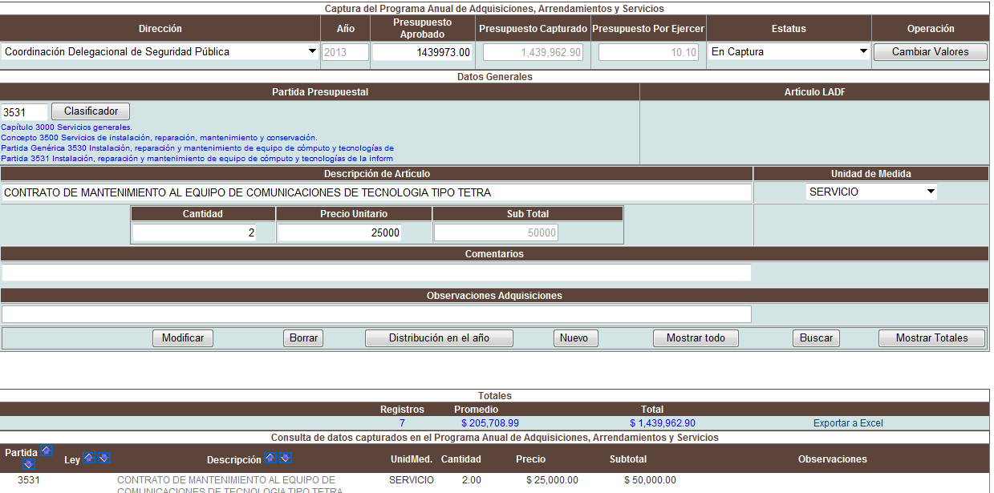
Programa Anual de Adquisiciones, Arrendamientos y Servicios

Slide 7
Requisiciones y Solicitudes
Captura de Requisición de Bienes.
La captura considera: área que captura, área funcional, partida presupuestal, justificación, tipo de evento, estatus y observaciones de rechazo, domicilio de entrega.
Los estatus pueden ser: Cancelado, en captura por el área, enviado para recepción de adquisiciones, con visto bueno por adquisiciones, con asignación para folio, cuadro de sondeo, aprobación por presupuestos, rechazado por observaciones.
Captura de Solicitudes de Servicio.
La captura considera: área que captura, área funcional, partida presupuestal, justificación, tipo de evento, estatus y observaciones de rechazo.
Los estatus pueden ser: Cancelado, en captura por el área, enviado para recepción de adquisiciones, rechazado por observaciones de adquisiciones, con visto bueno, con asignación para folio, cuadro de sondeo, aprobación por presupuestos, rechazado por observaciones.

Slide 8
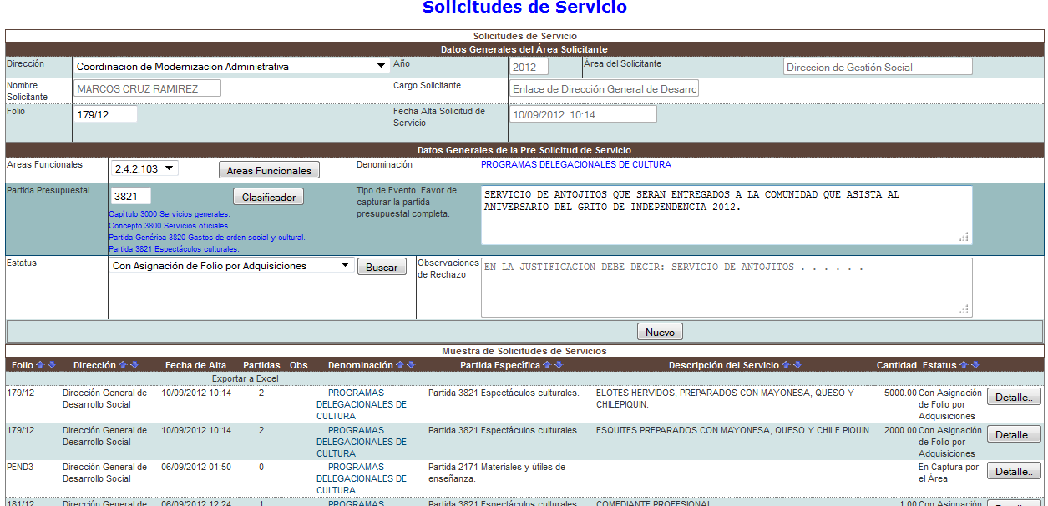
Requisiciones y Solicitudes
Captura de Solicitudes de Servicio.

Slide 9
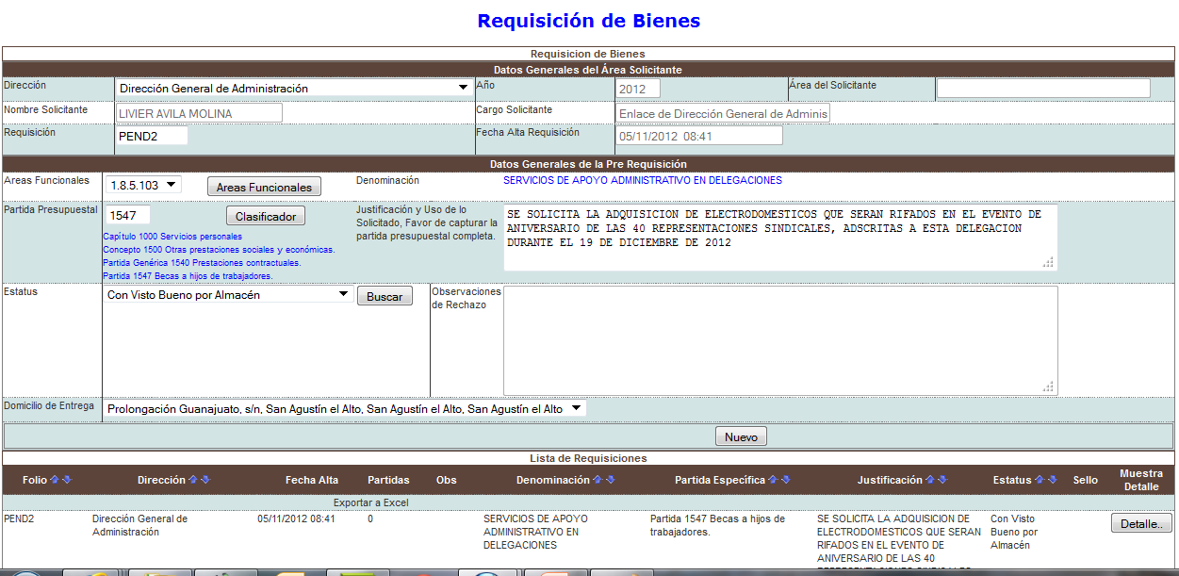
Requisiciones y Solicitudes
Captura de Requisiciones de Bienes.

Slide 10
Formatos
Solicitud de Servicio
Formato Solicitud.pdf
Requisición de Bienes
Formato Requisición.pdf

Slide 11
Cuadros de Sondeo
Se puede realizar cuadros de sondeo para requisiciones y solicitudes de servicio una vez que tengan el estatus de en sondeo.
Los cuadros de sondeo se deben llenar usando los proveedores capturados en el sistema.
Se capturan los siguientes datos: Encabezado, fecha de sondeo, versión, proveedor, cantidad, precio unitario, IVA, y condiciones de entrega.
Se pueden capturar versiones de cuadros de sondeo para requisiciones y solicitudes de servicio.

Slide 12
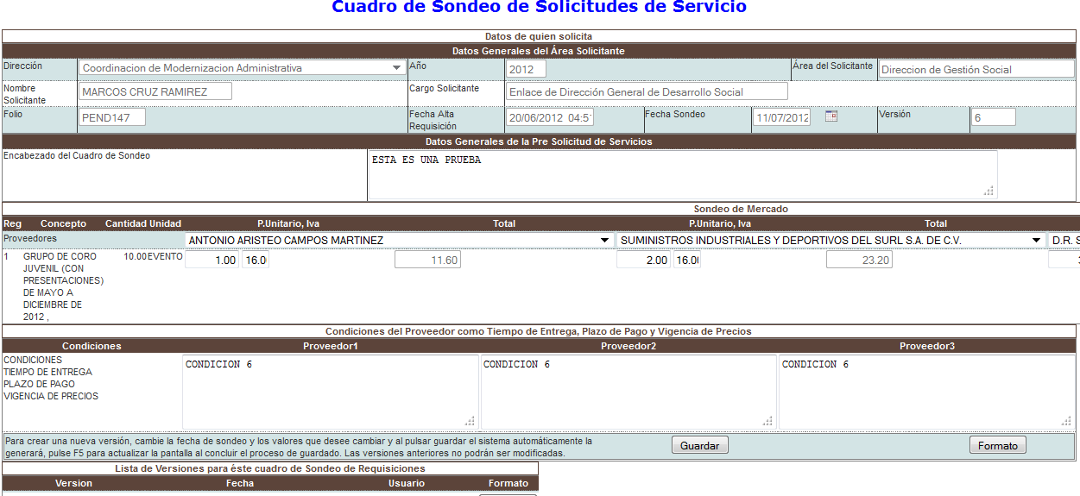
Formatos Cuadros de Sondeo
Cuadro de sondeo para solicitud de servicios
Sondeo Servicios.pdf

Slide 13
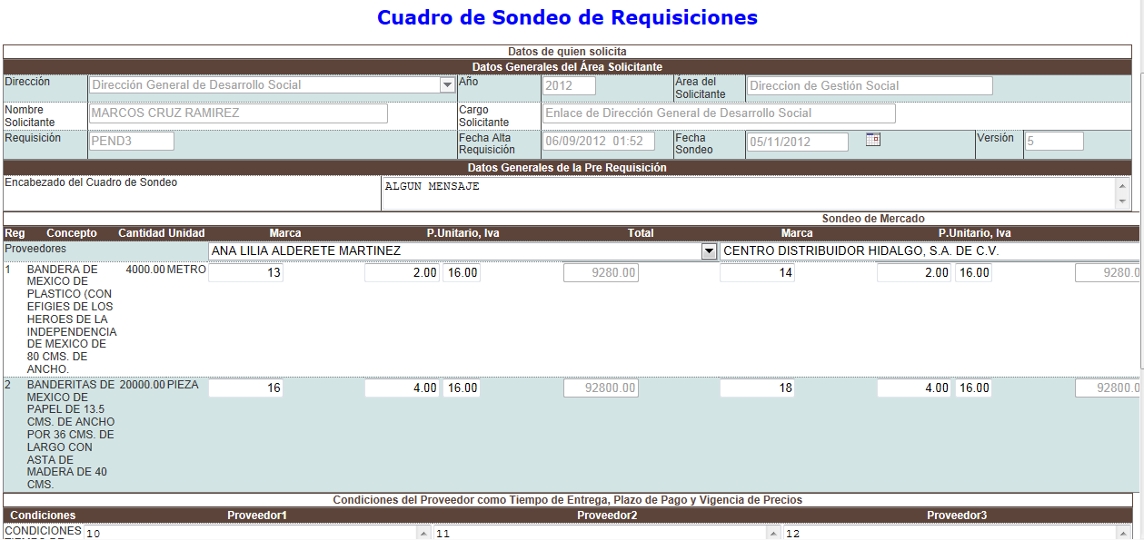
Formatos Cuadros de Sondeo
Cuadro de sondeo para requisición de bienes
Sondeo Requisiciones.pdf

Slide 14
Presupuestos
Presupuesto para Solicitudes de Servicio.
El sistema permite capturar la suficiencia presupuestal para cada solicitud.
Los datos a capturar son: Respuesta, importe autorizado, fecha de suficiencia, número de autorización, clave presupuestal de 18 dígitos, observaciones.
El sistema permite manejar versiones.
Presupuesto para Requisiciones de Bienes.
El sistema permite capturar la suficiencia presupuestal para cada requisición.
Los datos a capturar son: Respuesta, importe autorizado, fecha de suficiencia, número de autorización, clave presupuestal de 18 dígitos, observaciones.
El sistema permite manejar versiones.

Slide 15
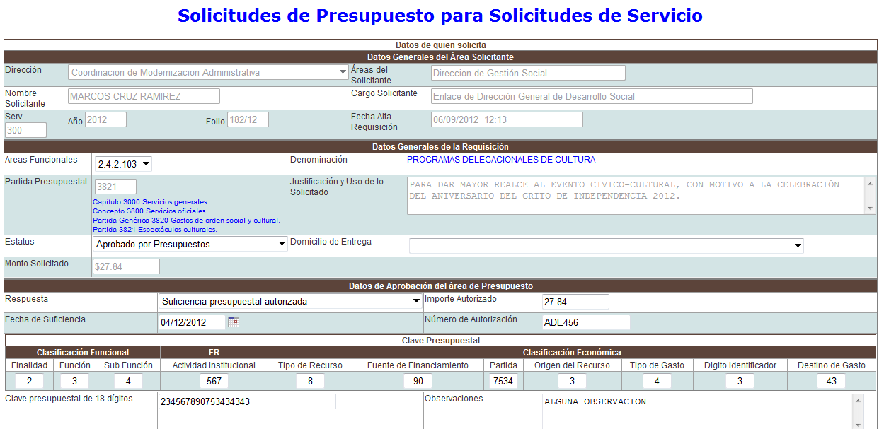
Presupuestos Solicitudes Servicios
Presupuesto para Solicitudes de Servicio.
Aprobación presupuesto Servicios.pdf

Slide 16
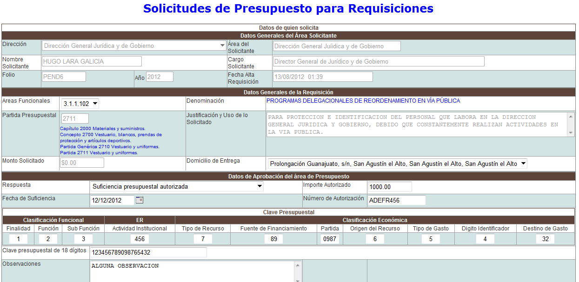
Presupuestos Solicitudes Requisiciones
Presupuesto para Solicitudes de Bienes.
Aprobación presupuesto Requisición.pdf

Slide 17
Contratos de Requisición de Bienes
El sistema permite generar contratos para Requisiciones de Compra.
Los datos a capturar son: Tipo de adquisición, proveedor, número de contrato, importe del contrato, fundamento legal, fecha de fallo, fecha de formalización, fecha de entrega de bienes, vigencia del contrato, horario de entrega, lugar de entrega.
Se puede generar un contrato asociado a un proveedor utilizando una o varias requisiciones de bienes con una o varias partidas por requisición.
Los datos de la factura vienen desde esta pantalla de captura, mas las partidas de cada requisición, mas la información que se captura para cada proveedor.

Slide 18
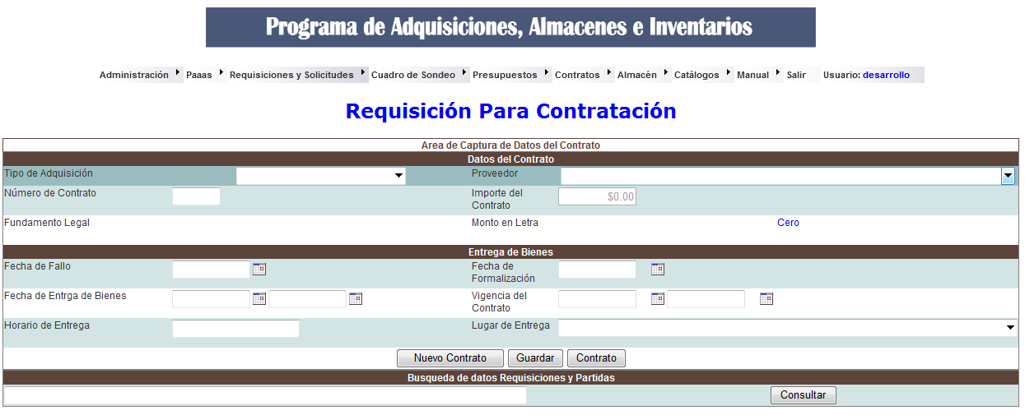
Contratos de Requisición de Bienes

Slide 19
Almacén
Catálogos para el Almacén.
Almacenistas (personal que recibirá los materiales)
Aulas (espacio físico según el tipo de material)
Almacén (artículos que puede recibir el almacén)
Estos catálogos son para uso del Almacén
Entradas al Almacén.
Salidas del Almacén.
Salidas de Papelería del Almacén

Slide 20
Entradas al Almacén
El sistema permite capturar el tipo de entrada: Contrato, Consolidado, Donación, Traspaso, Transferencia o Sustitución.
Para el encabezado se capturan: folio, (almacenista que) recibe, fecha, contrato, número de factura, área, importe, proveedor y observaciones.
Por cada partida de entrada se capturan: número de partida, número de requisición, aula, consecutivo (con los dos últimos el sistema muestra la descripción del artículo y su unidad de medida), precio, cantidad, IVA (0% o 16%), se muestra el total de la partida (o movimiento).
Cuando se tenga la entrada completa y revisada se afecta al almacén.

Slide 21
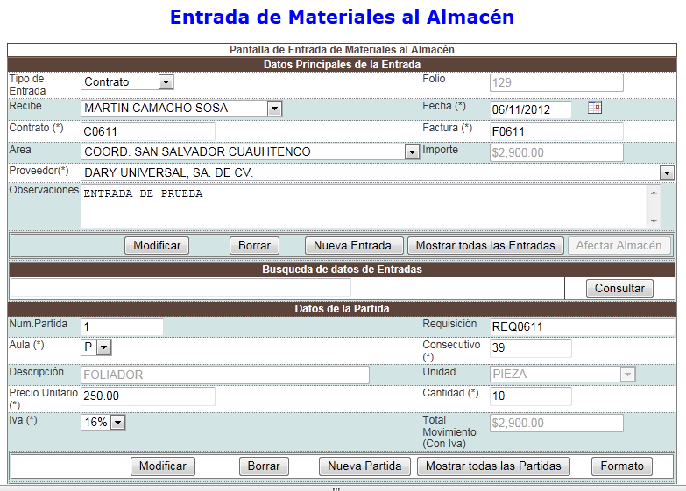
Entradas al Almacén
reporteEntradas.pdf

Slide 22
Salidas del Almacén
Esta opción aplica a material que no sea de papelería
Para el encabezado de la Salida se capturan: folio, fecha solicitada, número de requisición, fecha de entrega, área, importe y el folio de entrada.
Por cada partida de entrada se capturan: aula, consecutivo (con éstos el sistema muestra la descripción del artículo, su unidad de medida, costo promedio y existencia), cantidad solicitada, cantidad surtida y en su caso, persona que tendrá el resguardo. Se muestra el total de la partida (o movimiento).
Cuando se tenga la salida completa y revisada se afecta al almacén.

Slide 23
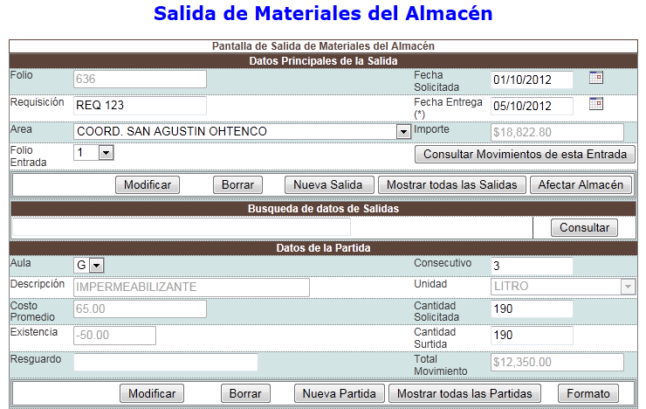
Salidas del Almacén
reporteSalidas.pdf

Slide 24
Salidas de Papelería
Para material de papelería.
En el encabezado de la Salida se capturan: folio, fecha solicitada, número de requisición, fecha de entrega, área e importe.
Por cada partida de entrada se capturan: aula, consecutivo (con éstos el sistema muestra la descripción del artículo, su unidad de medida, costo promedio y existencia) y cantidad. Se muestra el total de la partida (o movimiento).
Cuando se tenga la salida completa y revisada se afecta al almacén.

Slide 25
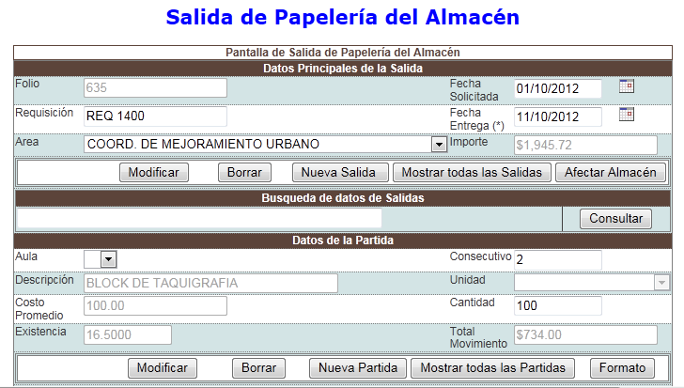
Salidas de Papelería
reporteSalidasPapeleria.pdf

Slide 26
Almacén (Reportes)
Concentrado del Mes.
DAI-1.
DAI-3.
Entradas del día.
Salidas del día.
Catálogo de Artículos.
Catálogo de Artículos con Costos.
Kardex electrónico.

Slide 27
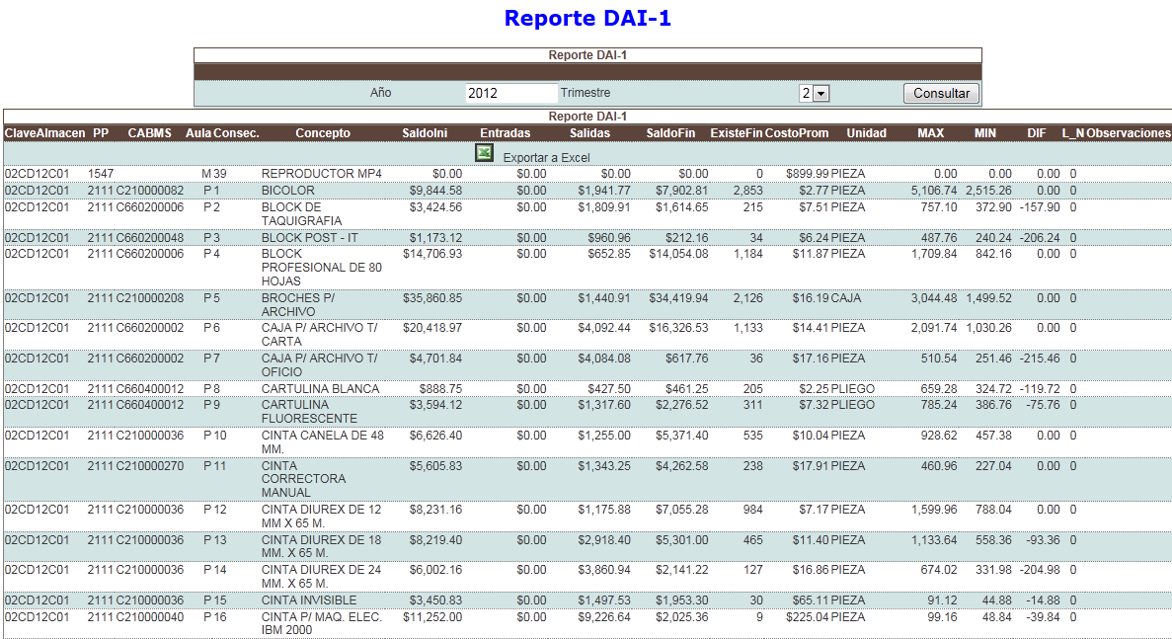
Reporte DAI-1

Slide 28
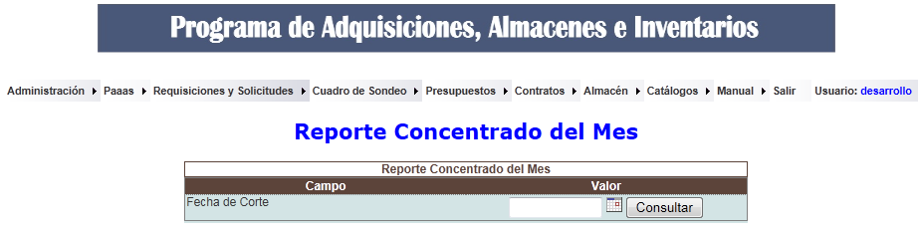
Reporte Concentrado del Mes
reporteConcentradoMes_Jul2012.pdf

Slide 29
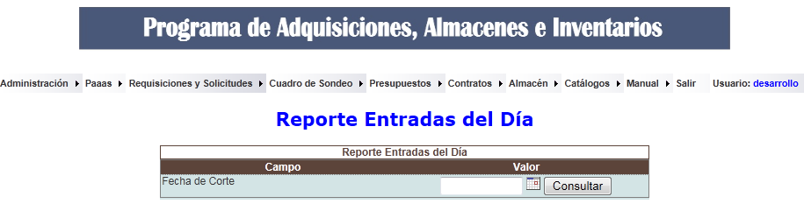
Reporte Entradas del día
rptEntradasDelDia.pdf

Slide 30
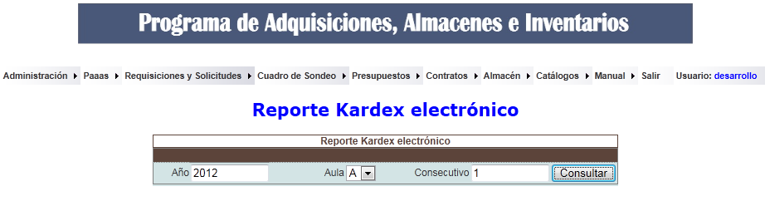
Reporte Kardex electrónico
reporteKardex.pdf

Slide 31
Catálogos
Catálogo de Áreas.
Catálogo de Cargos.
Catálogo de Direcciones.
Catálogo de Perfiles.
Catálogo de Unidades de Medida.
Catálogo de Domicilios.
Catálogo de Proveedores.
Catálogo de Cabms.

Slide 32
Seguridad
Manejo de Seguridad en base a usuarios y perfiles en 8 niveles de acceso.
Bloqueo de Usuarios después de 3 Intentos, herramienta de desbloqueo.
Contiene una Bitácora de Actividades que registra las acciones más importantes para seguimiento.
Manejo de Seguridad en base a Sesiones de 20 minutos.

Slide 33
Inversión
Se Incluye capacitación por 40 horas divididas en usuario final y usuario técnico.
Instalación Configuración y puesta a punto del servidor y servidor de prueba y políticas de seguridad para respaldo y restauración de datos.
Se contempla una fase de 2 mes para la personalización del sistema de acuerdo a la normatividad aplicable para Trámites y Servicios.
Garantía de 1 año de la funcionalidad descrita.
Libración de código fuente después de un año de trabajo.
Asistencia técnica telefónica o presencial por un periodo de 3 meses a partir de la fecha de liberación del servidor.
Actualización de Reportes Solicitados por CGMA por 1 año.

Slide 34
Informes y Ventas
Puede solicitar una versión de prueba por 30 días.
Contactar con Ing. Juan José Meléndez Director de Ventas.
Tel Oficina DF. 82843895.
Tel Cel. 55 27284226.
Correo electrónico jmelendez@jjcorp.com.mx
O visite nuestra página Web http://www.jjcorp.com.mx

